Slide 1
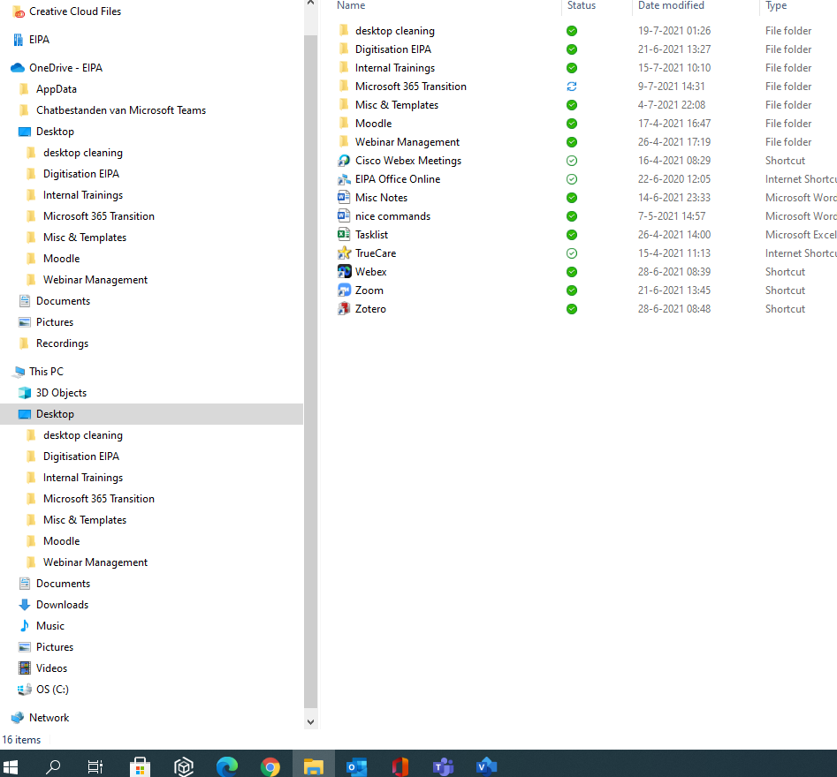
2.
3.
4.
1.

Slide 2
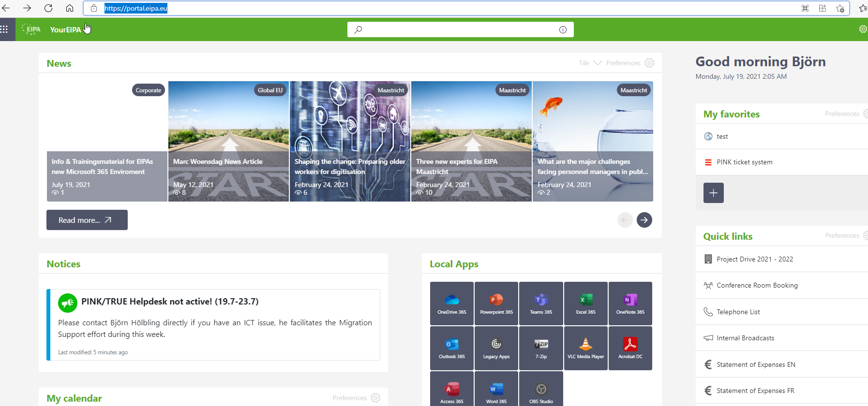
A.
F.
E.
C.
B.
D.

Slide 3
